Slide 1
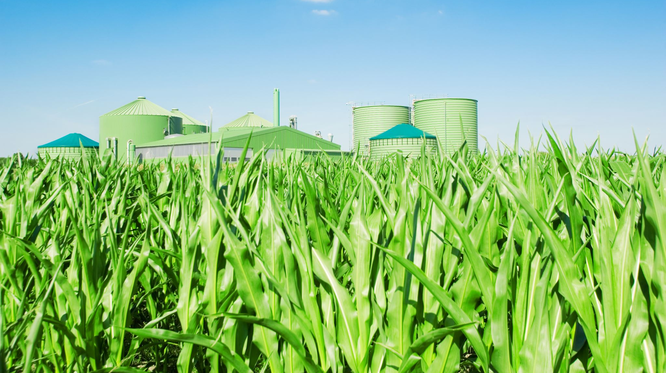
PROJETO PARA CONSTRUÇÃO DE UMA EDIFICAÇÃO E UMA ESTUFA AGRÍCOLA DESTINADAS ÀS PESQUISAS DA INSTITUIÇÃO

Slide 2

Introdução
Crescimento do consumo de café: Aumento global devido a fatores como o crescimento populacional, diversificação dos hábitos de consumo e demanda por produtos de melhor qualidade.
Preço elevado do café: Atrativo para os produtores investirem no cultivo e manutenção da cultura.
Desenvolvimento de novas variedades: Novas variedades de café mais resistentes a pragas, doenças e variações climáticas aumentam a sustentabilidade da produção.
Objetivo do projeto: Integrar uma edificação funcional com uma estufa especializada para o cultivo de mudas de café, visando melhorar o desenvolvimento do produto e o bem-estar dos envolvidos no processo.

Slide 3
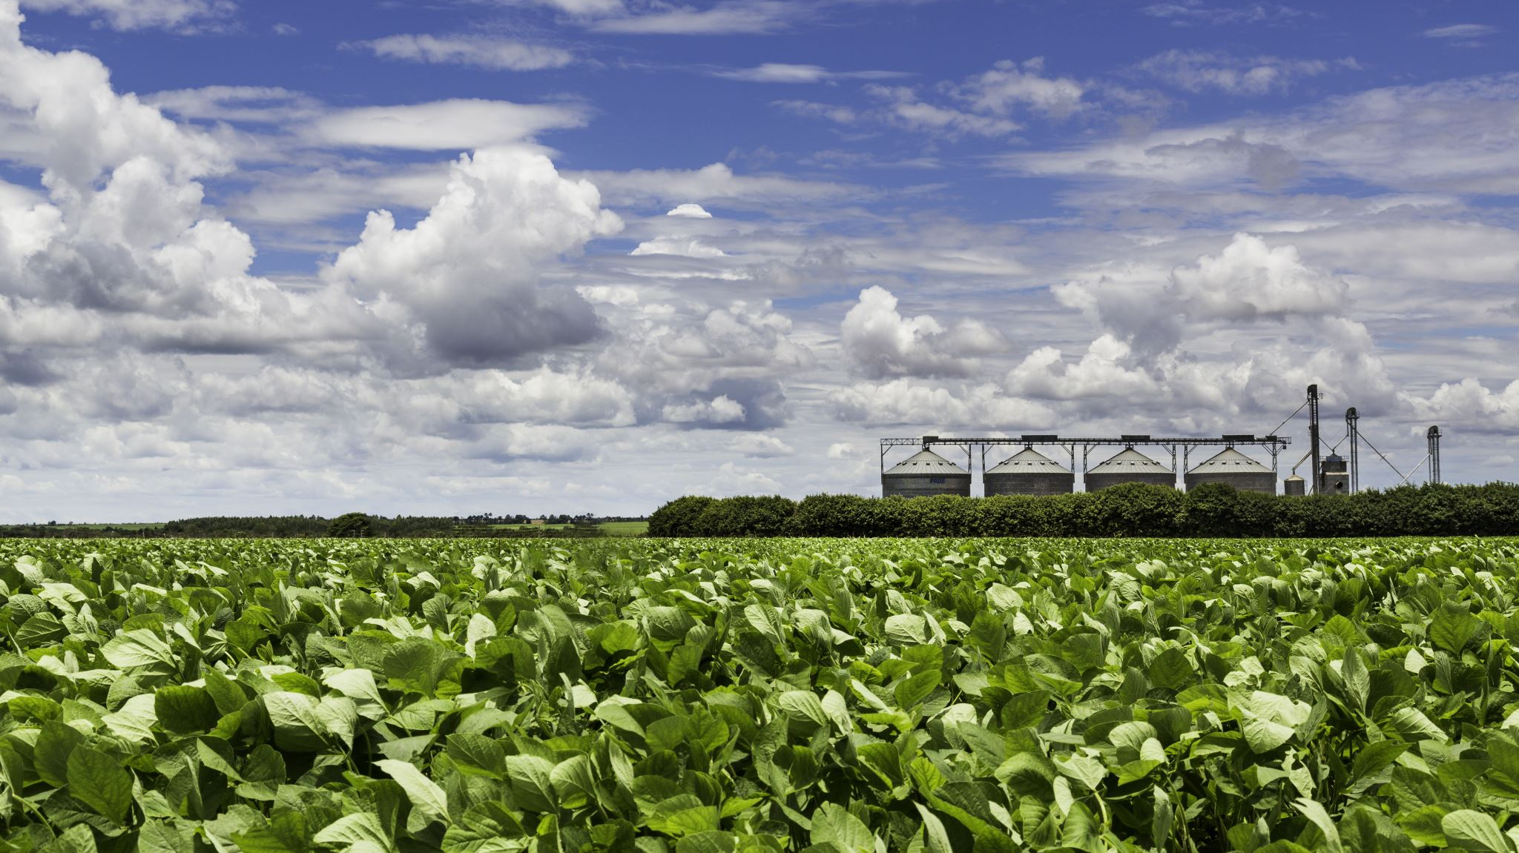
Dados Técnicos
O projeto compreende uma edificação que abrange cinco principais compartimentos, além de uma estufa para o cultivo de mudas de café.

Slide 4
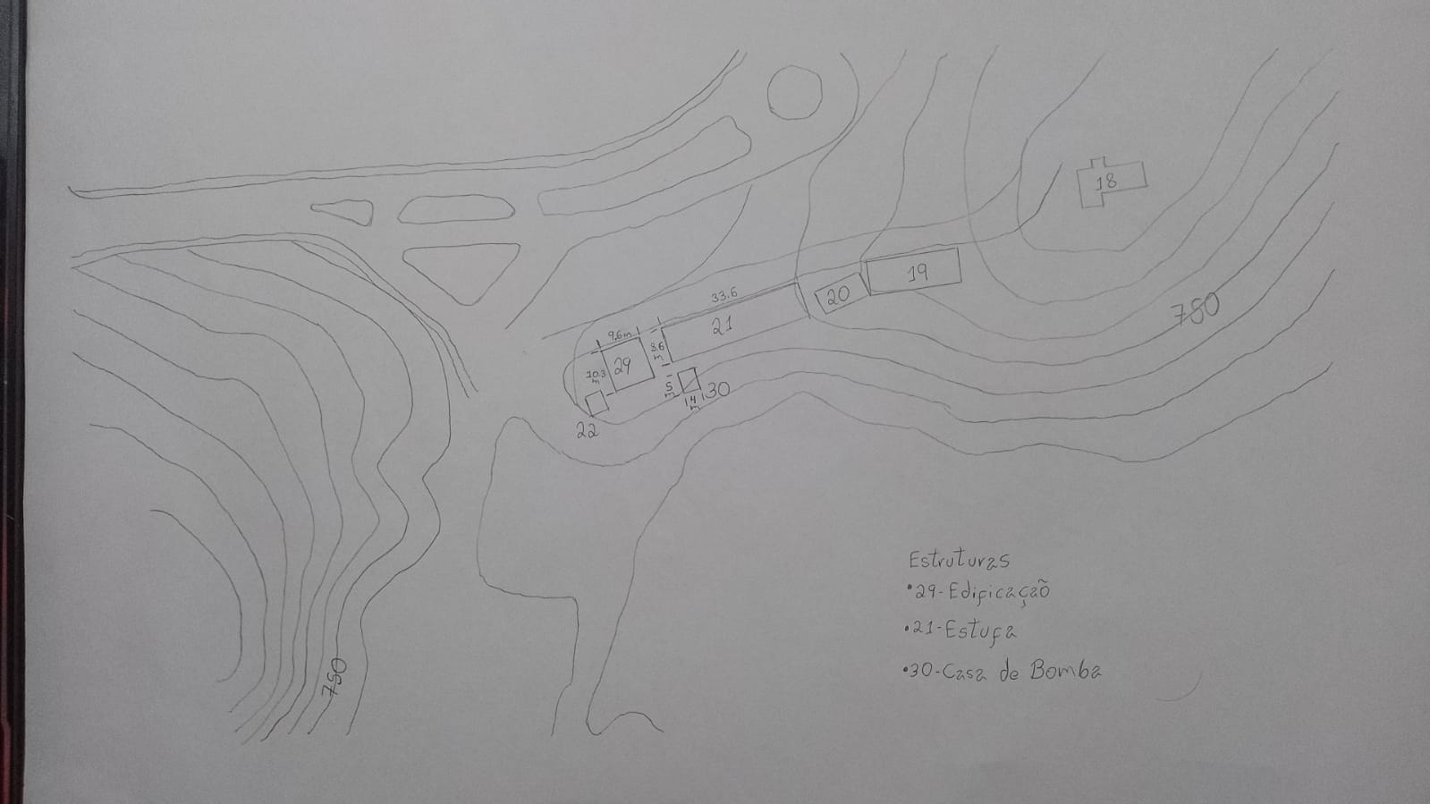
Croqui da Gleba

Slide 5
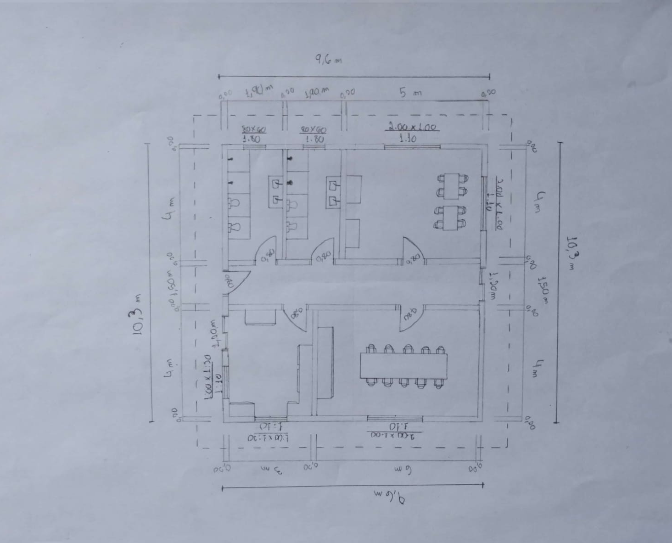
Edificação - Desenho

Slide 6
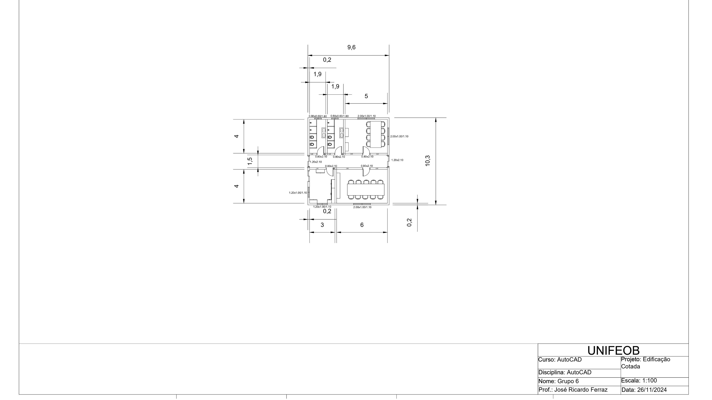
Edificação - AutoCAD

Slide 7
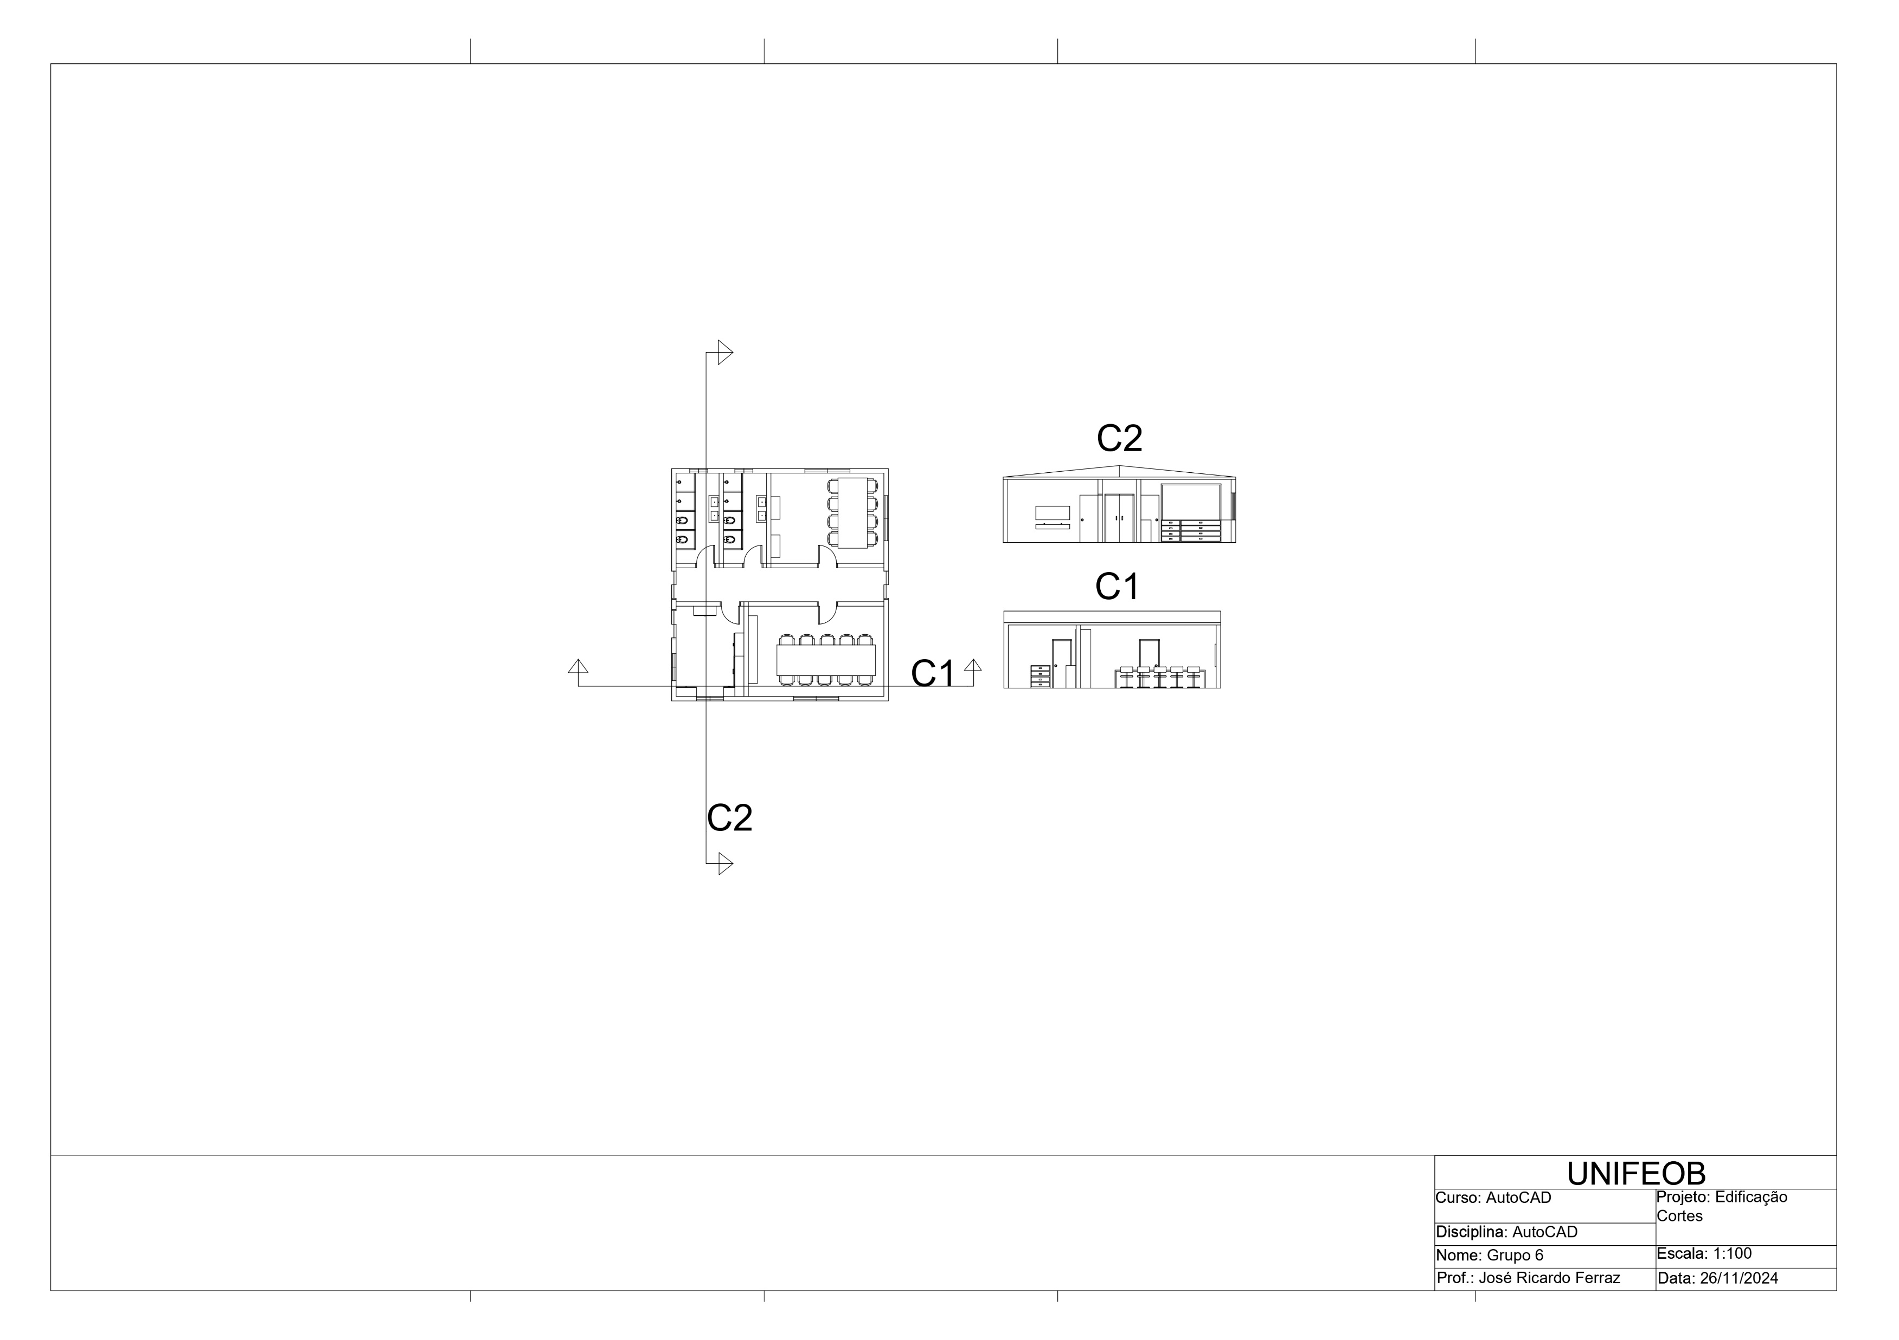
Corte Transversal e Longitudinal

Slide 8
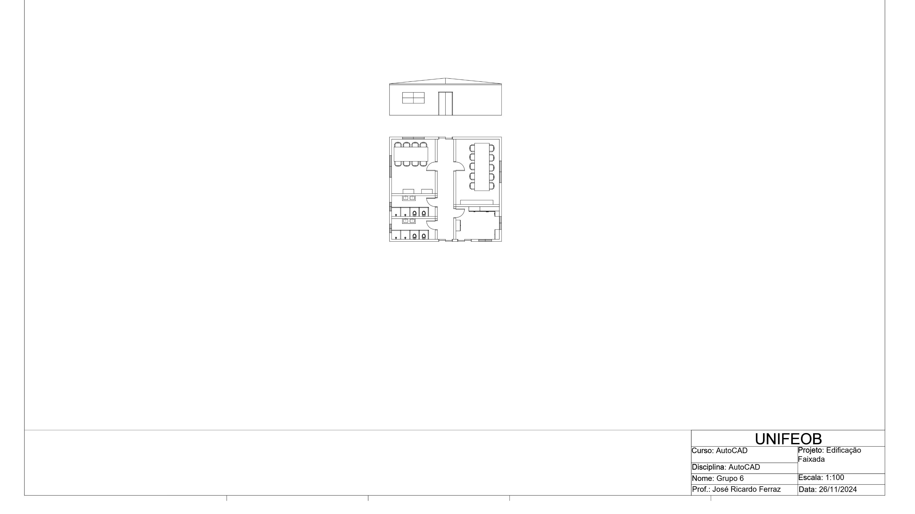
Fachada Principal

Slide 9
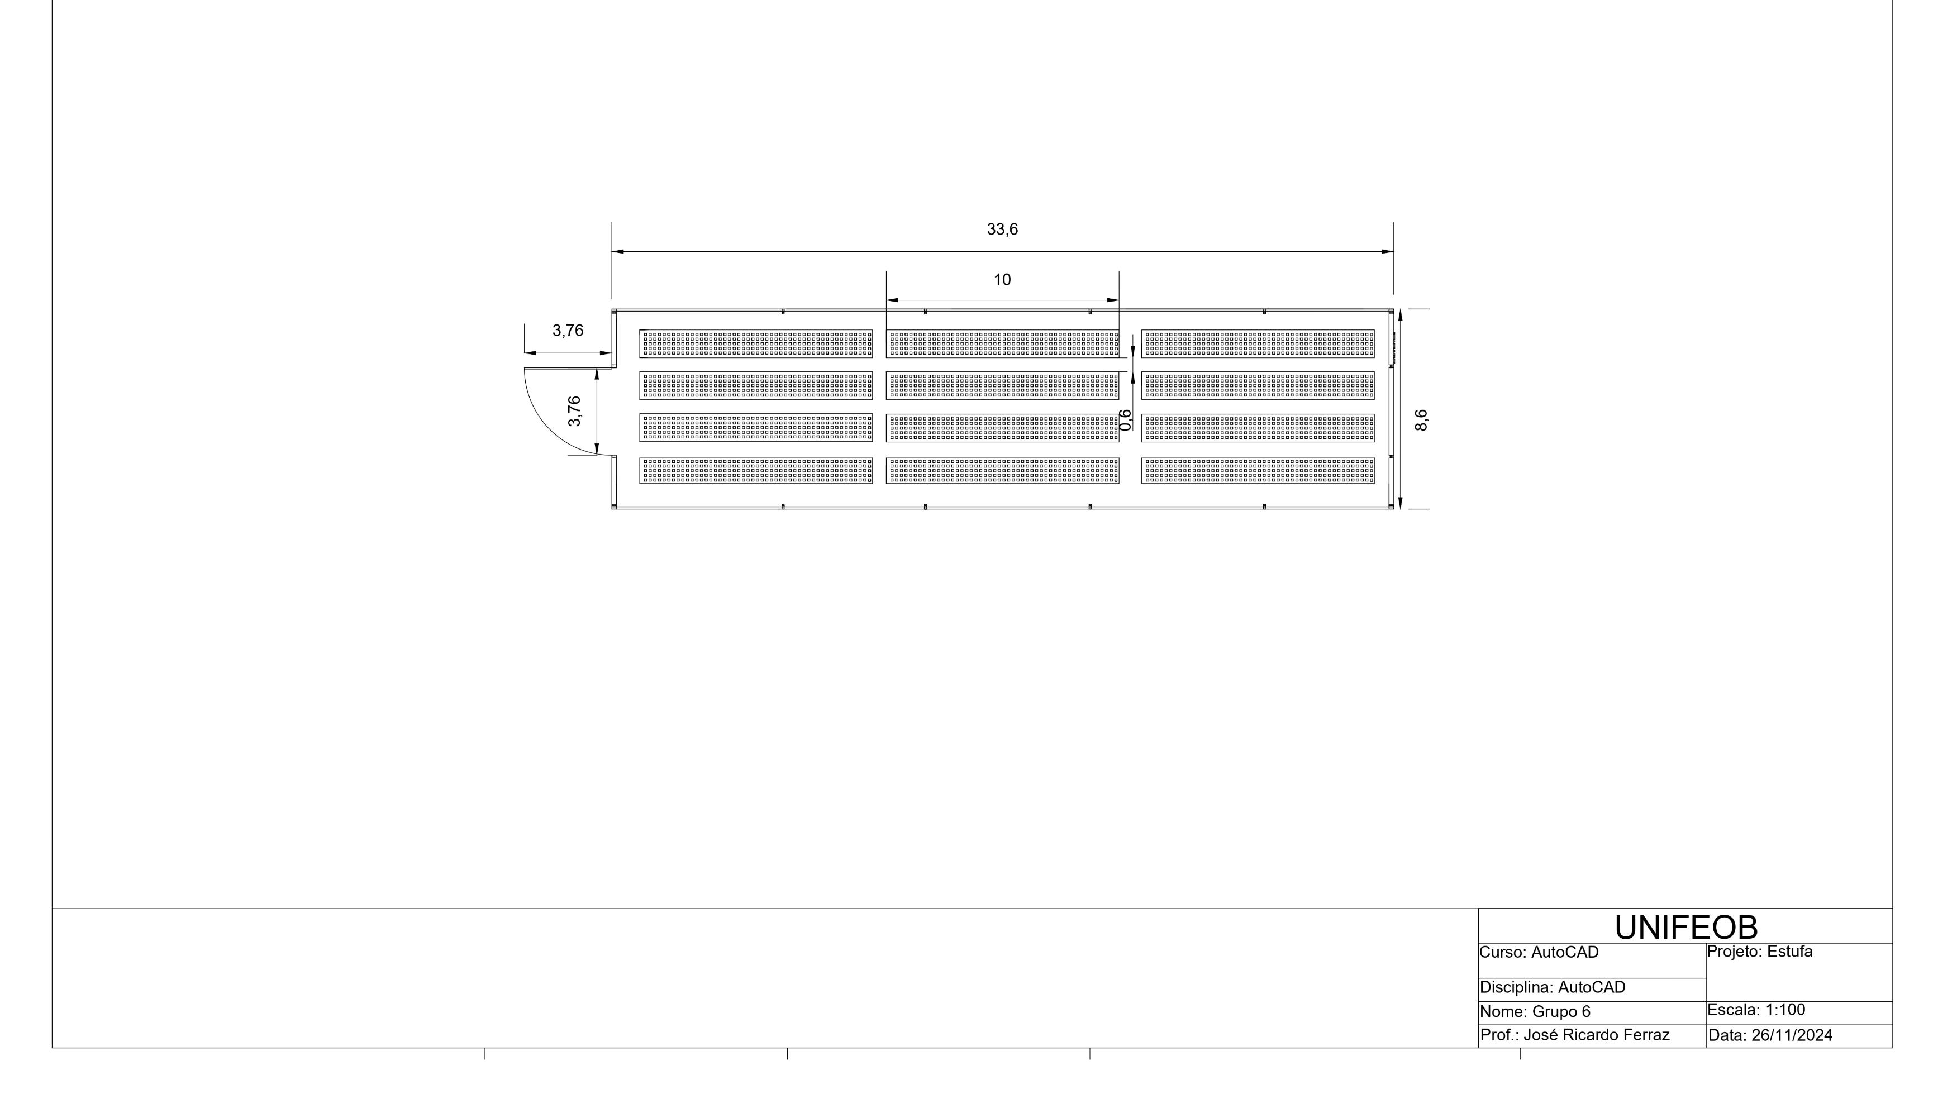
Estufa Cotada

Slide 10
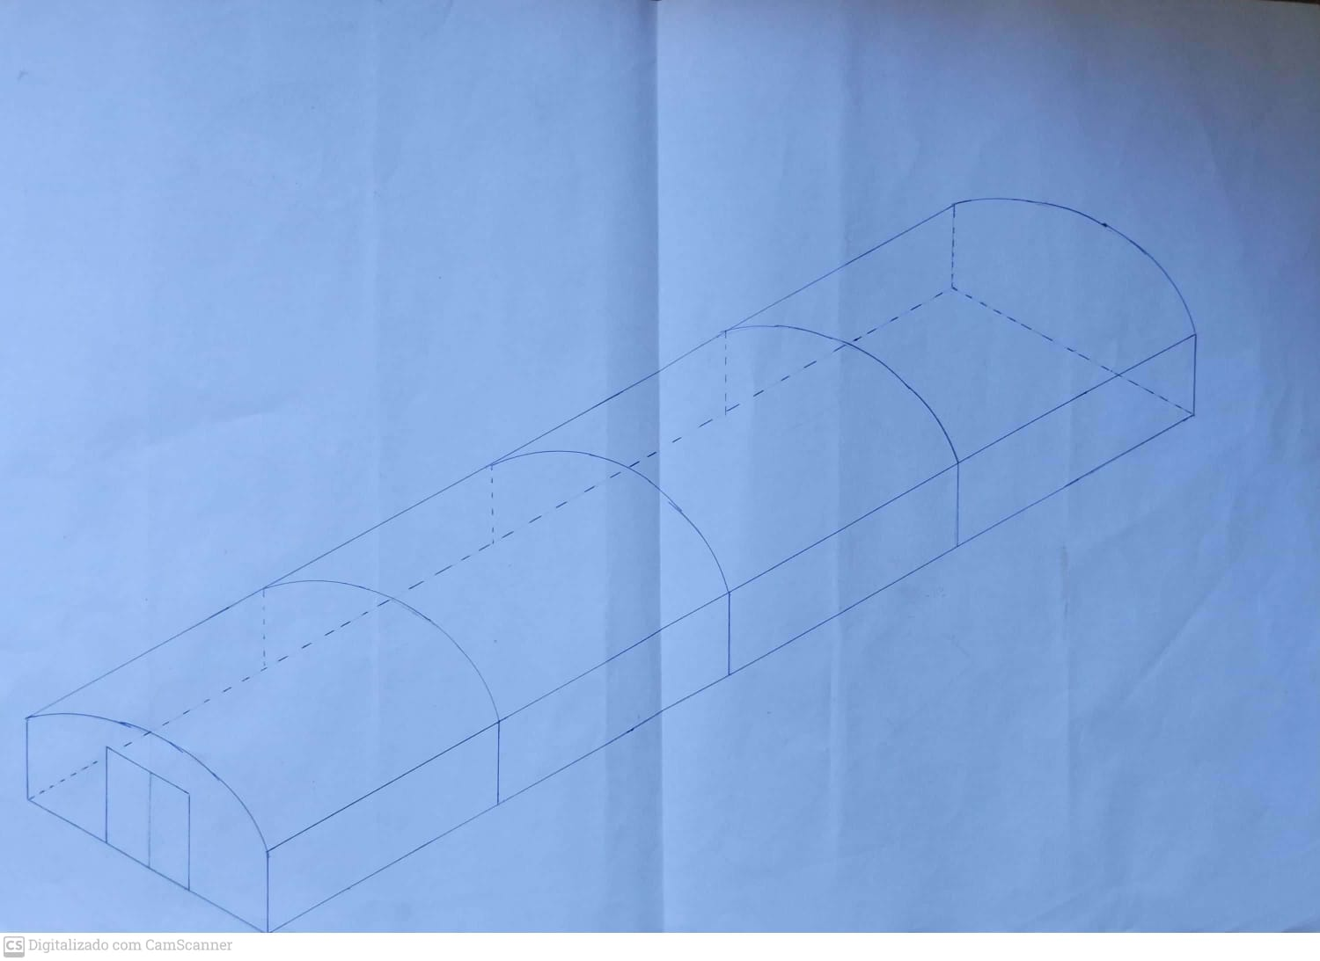
Perspectiva Isométrica da Estufa

Slide 11
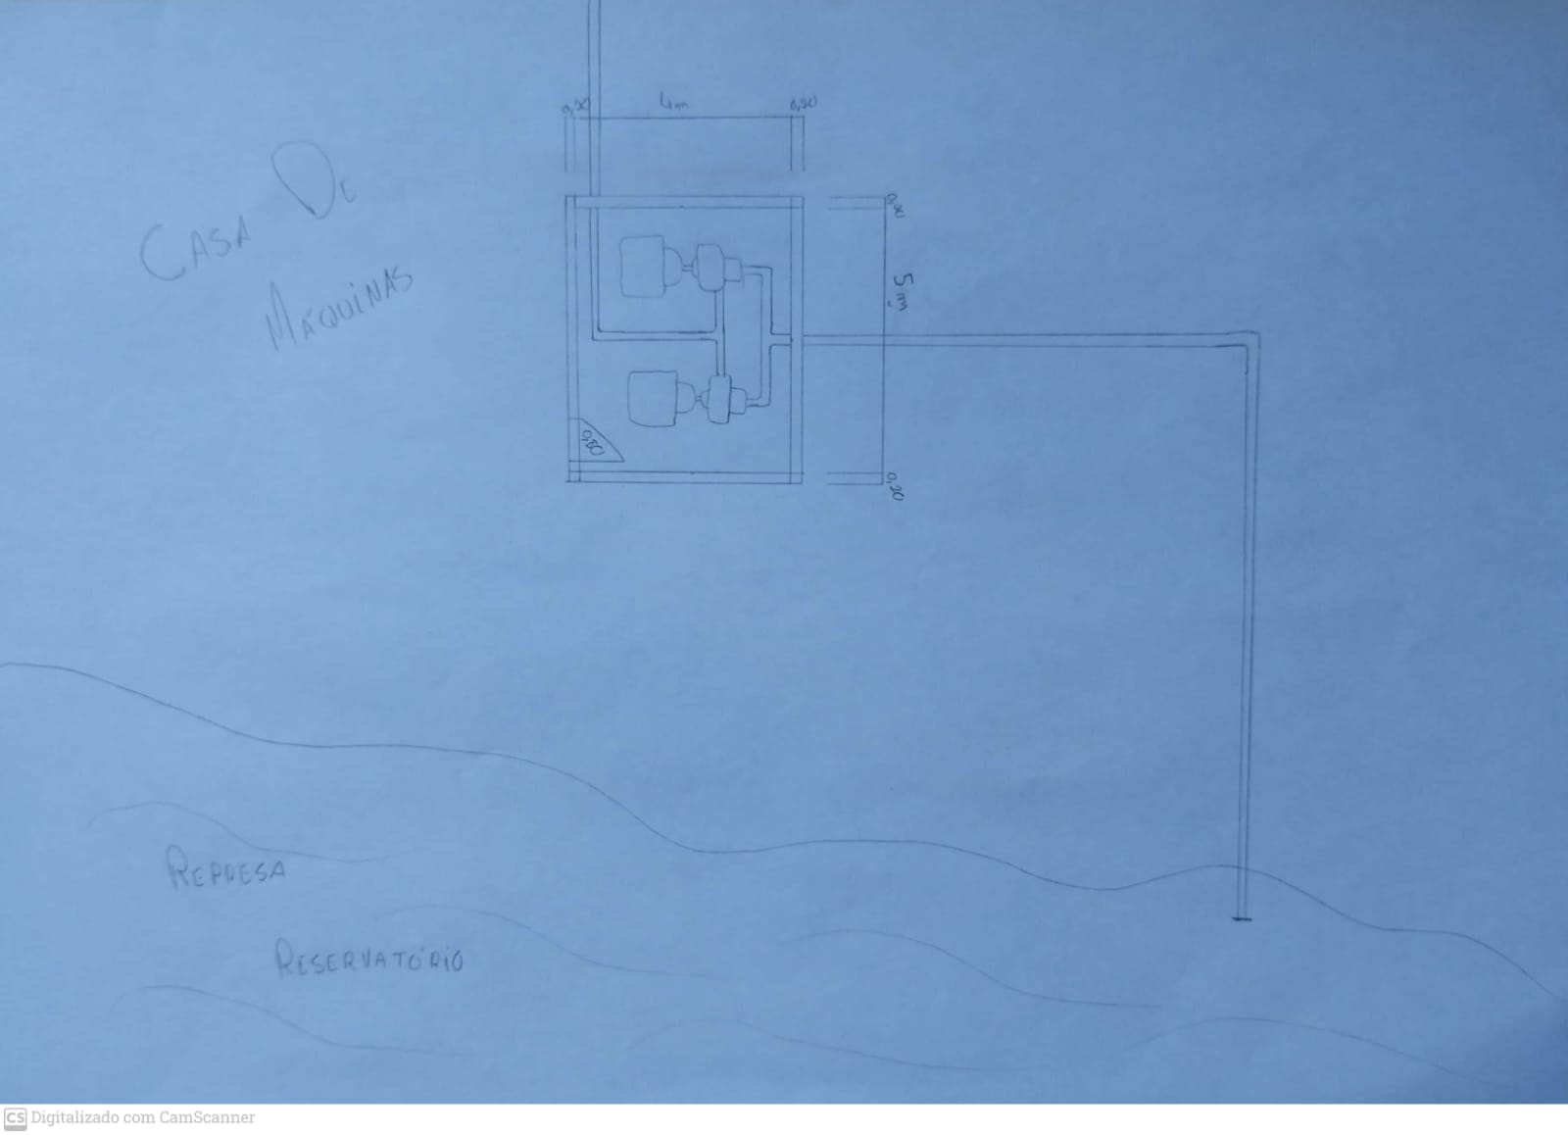
Casa de Máquinas

Slide 12
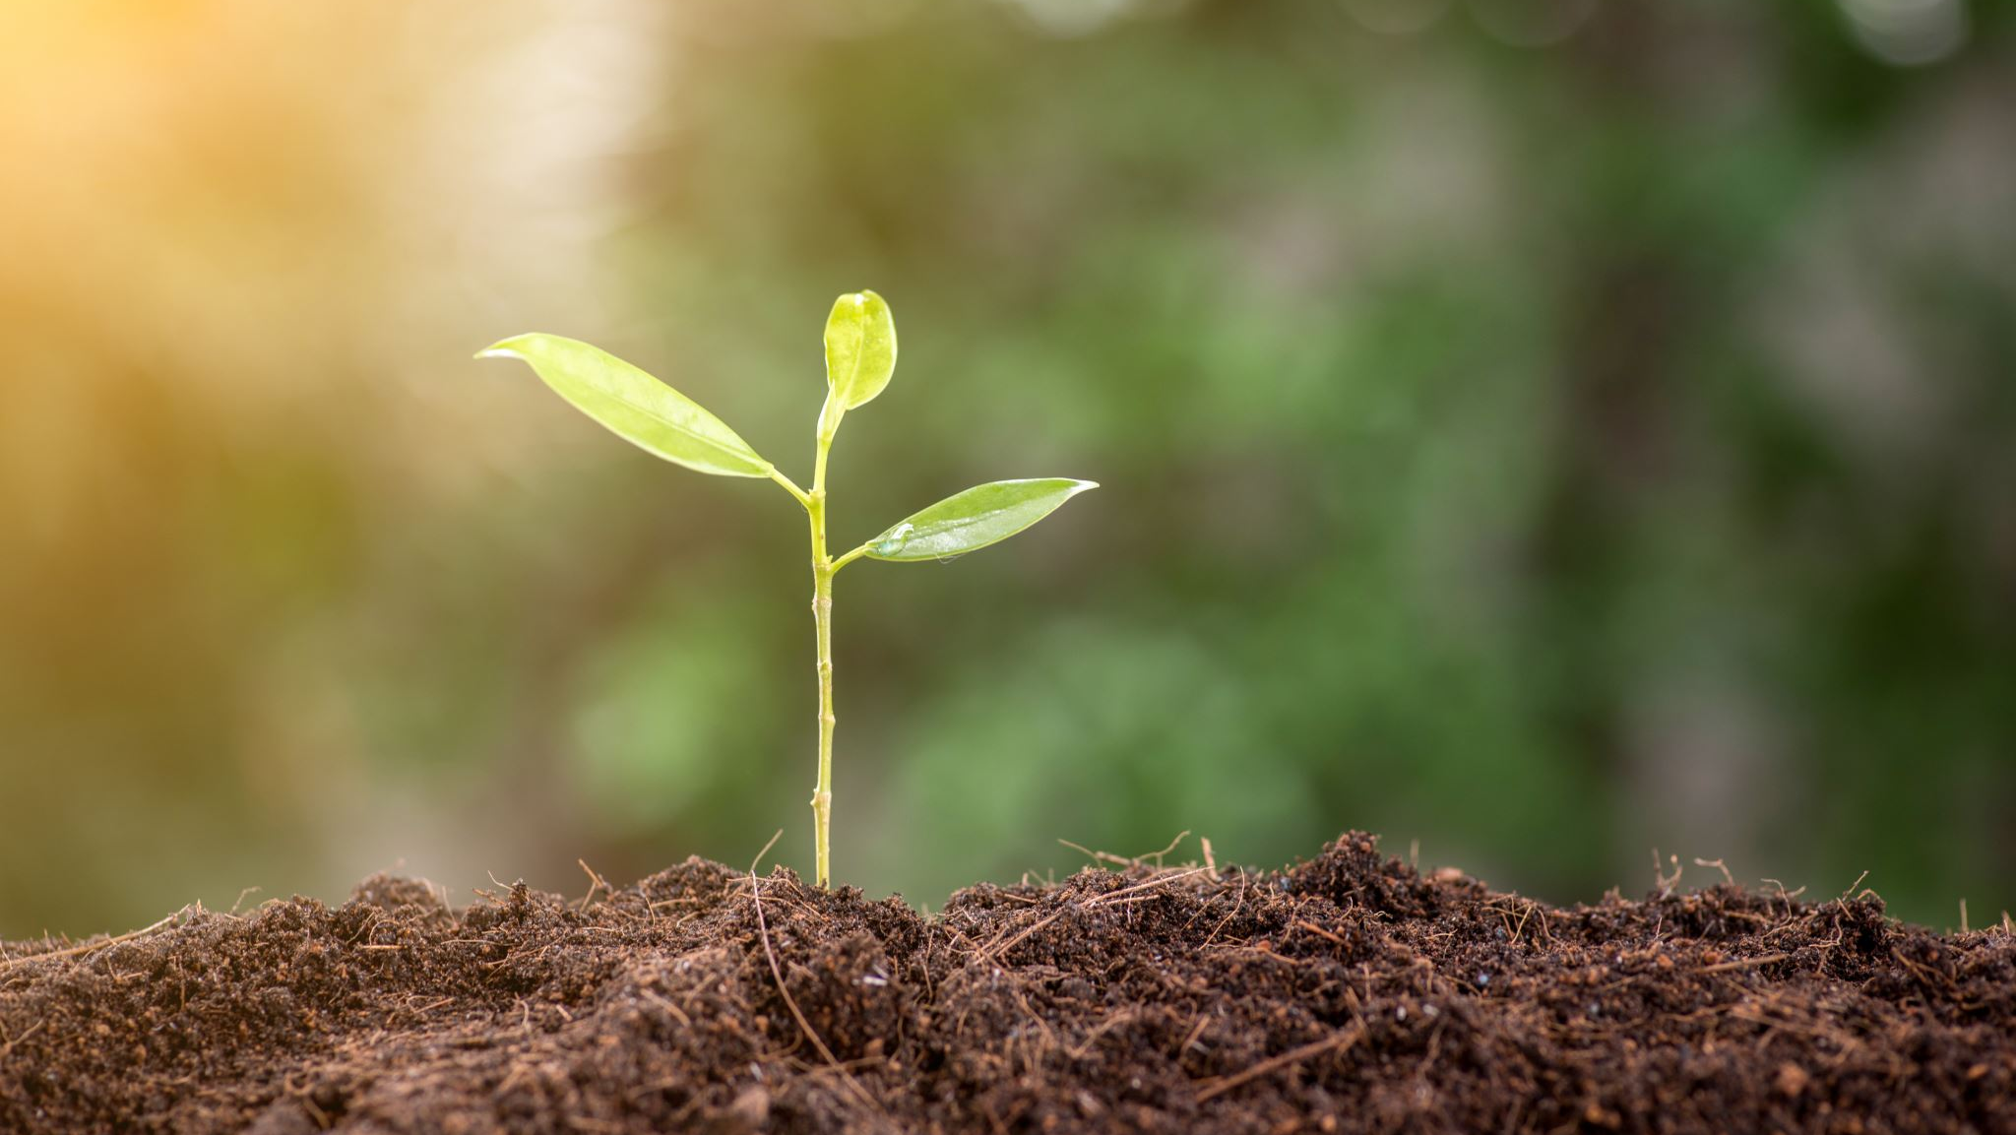
Conclusão
Objetivo do projeto:
Edificação:
Ambiente adequado para trabalho colaborativo e reuniões.
Instalações para o bem-estar dos funcionários, como vestiários e espaços dedicados.
Estufa:
Foco na produtividade e durabilidade.
Materiais utilizados: aço galvanizado e polietileno.
Sistema eficiente de irrigação e ventilação.
Canteiros suspensos com capacidade para 1.800 mudas, otimizando o uso do espaço.
Atender às necessidades funcionais e operacionais do cultivo de mudas de café, com foco em eficiência e sustentabilidade.

Slide 13
Conclusão
Integração edificação-estufa:
Infraestrutura de apoio, como casa de máquinas, para operação sustentável e alinhada ao mercado de café.
Tecnologias usadas:
Sistema de segurança.
Proteção das mudas com telas de sombreamento.
Benefícios:
Ambiente controlado para o desenvolvimento das plantas.
Conforto e funcionalidade para os envolvidos no processo.
Resumo:
O projeto atende às necessidades atuais de cultivo e operação, além de se posicionar como uma solução inovadora e sustentável para o mercado de café, alinhada aos avanços na produção agrícola e ao crescimento da demanda.

Slide 14
EQUIPE:
GUSTAVO HENRIQUE NALLI - RA 24001866
BRUNO OLIVEIRA - RA 1012023200055
AGNALDO JUNIOR - RA 24001968
EVERSON GIBSON - RA 24001815
CRISTIANE CARLOS DOMINGUES - RA 1012023200375
CAROLINA BUQUE GARCIA - RA 24001853
DANIEL ZERBINI OBZUT - RA 1012023100481
MARIA JÚLIA PAMPLONA FERREIRA - RA 24000471
VANESSA SOUZA RA - 24002051

